Slide 1
Književni pojmovi mjesečni projekt
TEA ĆAVAR , IX.A

Slide 2
1.Oružje zveči. Bjesne mlade čete. I Mađar bježi na brzim konjima. Za njim Hrvati ko zmajevi lete. Stihovi su iz pjesme:
HERCEGOVINA, Miljenko Mandžo
TOMISLAV, Vladimir Nazor
ZA KULINA BANA I DOBRIJEH DANA,
Štefa Jurkić

Slide 3
NETOČNO

Slide 4
TOČNO

Slide 5
2.Značenje riječi hajati:
mariti
ubijati
sanjati

Slide 6
NETOČNO

Slide 7
TOČNO

Slide 8
3.Motiv je :
Umjetnost riječi ; ukupnost svih napisanih djela.
Redak u pjesmi koji se odlikuje posebnom zvučnošću i ritmom.
Najmanja tematska jedinica ; pojedinosti na kojima se gradi pjesma.

Slide 9
NETOČNO

Slide 10
TOČNO

Slide 11
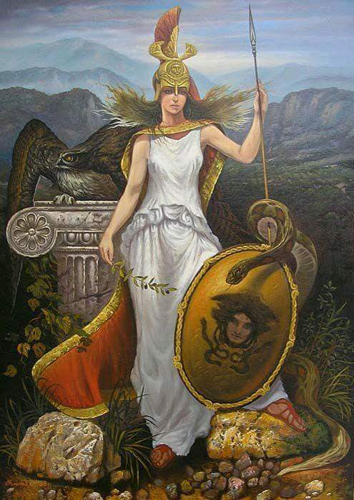
4.Božica ATENA je:
božica lova , zaštitnica djevojaka i poroda
božica mudrosti, zaštitnica znanosti, umjetnosti i civilizacije
božica kućnog ognjišta

Slide 12
NETOČNO

Slide 13
TOČNO

Slide 14
5.Tekst ZLATNI LJUDI napisala je:
Ivana Brlić-Mažuranić
Sunčana Škrinjarić
Jadranka Klepac

Slide 15
NETOČNO

Slide 16
TOČNO

Slide 17
6.,,Danas je razgovor o siromašnima u modi. Poznavanje, služenje i ljubav prema siromašnima posve je nešto drugo” riječi su:
Djevojčice iz Afganistana
Majke Tereze
Martina Luthera Kinga

Slide 18
NETOČNO

Slide 19
TOČNO

Slide 20
7.Da bi netko od dvojice braće Romula i Rema osnovao grad trebao je :
Donjeti više plodova
Podići više plugova
Ugledati više ptica

Slide 21
NETOČNO

Slide 22
TOČNO

Slide 23
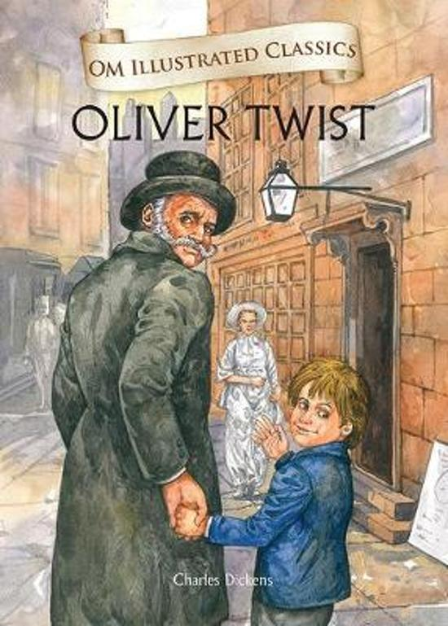
8.Pisac Charles Dickens je Olivera Twista prikazao kao:
Bahatog dječaka koji živi u dvorcu s
ocem Lucasom i majkom Clarom
Napuštenog dječaka koji živi u domu s
drugim dječacima

Slide 24
NETOČNO

Slide 25
TOČNO

Slide 26
9.RETROSPEKCIJA je:
Vraćanje radnje u prošlost
Vremenski slijed događaja
Stvaranje življe slike

Slide 27
NETOČNO

Slide 28
TOČNO

Slide 29
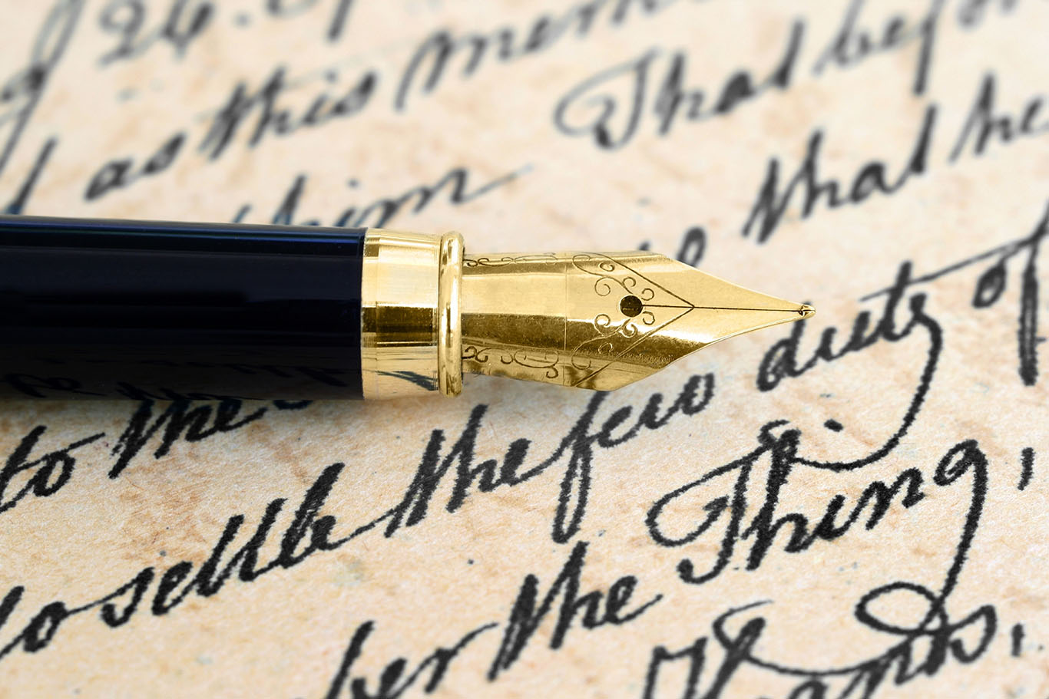
10.Događa se to u jesenjoj noći, kada pada kestenje po asfaltu i kad se čuju psi u daljini kad se tako neopisivo javlja… Stihovi su iz pjesme:
Tiho, o tiho govori mi jesen, Dobriša Cesarić
U poznu jesen, Vojislav Ilić
Čežnja, Miroslav Krleža

Slide 30
NETOČNO

Slide 31
TOČNO

Slide 32
11.Značenje riječi matrak je:
Svitnjak
Šiba, batina
Udes, sudbina

Slide 33
NETOČNO

Slide 34
TOČNO

Slide 35
12.ALITERACIJA je:
Stilsko izražajno sredstvo koje nastaje ponavljanjem istih ili sličnih samoglasnika radi jačeg zvukovnog dojma.
Stilsko izražajno sredstvo koje nastaje ponavljanjem istih ili sličnih suglasnika radi jačeg zvukovnog dojma

Slide 36
NETOČNO

Slide 37
TOČNO

Slide 38
13.Pisac teksta ,,Nosač Samuela” je:
Isak Samokovlija
Stipe Božić
Pablo Neruda

Slide 39
NETOČNO

Slide 40
TOČNO

Slide 41
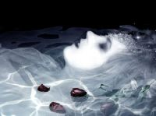
14.U dvorani kobnoj , mislima u sivim. Samo kosa tvoja još je bila živa. Pa mi reče : Miruj! U smrti se sniva. Stihovi su iz pjesme:
Duga u tvojoj kosi , Antun Gustav Matoš
Čežnja za kosom , Antun Gustav Matoš
Utjeha kose , Antun Gustav Matoš

Slide 42
NETOČNO

Slide 43
TOČNO

Slide 44
15.Onomatopeja je:
Stilsko izražajno sredstvo u kojem se glasovima oponašaju određeni zvukovi iz prirode, životinjsko glasanje ili neki zvuci koji nas podsjećaju na neki predmet.
Stilsko izražajno sredstvo koje nastaje kada neživim stvarima, prirodnim pojavama, životinjama ili biljkama dajemo osobine živih bića.

Slide 45
NETOČNO

Slide 46
TOČNO

